Slide 1


Bitcoin 数据结构
陈亮
副教授
中山大学
计算机学院

Slide 2

课程大纲
Week-1 9月2日 课程介绍，与区块链落地应用；比特币前传
Part-1: 比特币与以太坊基础知识部分
Week-2, 9月9日 Bitcoin 的密码学基础
Week-3, 9月16日 Bitcoin 的数据结构
Week-4, 9月23日 Bitcoin 运行机制：共识机制
Week-5, 9月30日 比特币的挖矿、区块链的分叉原理
Week-6, 10月7日 比特币的 安全机制、激励策略 与 比特币社区
Week-7, 10月14日 以太坊概述 与 智能合约
Week-8, 10月21日 以太坊数据结构 与 共识机制
Week-9, 10月28日 区块链网络、匿名、与监管
Week-10, 11月4日 考试周（不上课）

Slide 3
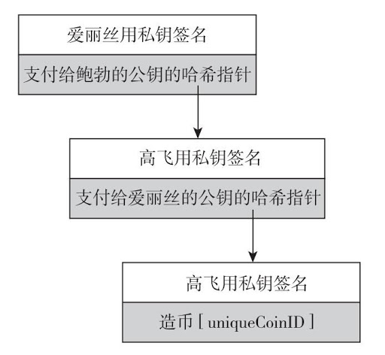
导言：From Cryptography to Cryptocurrency
高飞币 (GoofyCoin)
简单的规则1：用户可随时创建新币 CreateCoin [uniqueCoinID]
简单的规则2：用户可将币转给其他人，必须通过密码程序完成
签署声明： “transfer a coin to X” (X is a public key)
安全隐患
Double Spending: 一个人可以同时签署多份 transfer
用户无限制地铸币
设计缺陷：尽管 coin 的转移机制与 Bitcoin 很接近，但是不安全，会导致有些转移的 coins 不能被使用
高飞币交易

Slide 4

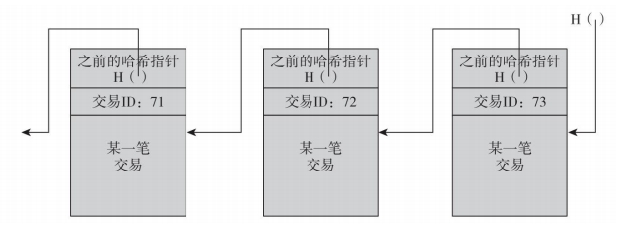
导言： From Cryptography to Cryptocurrency
财奴币 (ScroogeCoin)
为了解决“双花问题”而被设计，基于更早期的 GoogyCoin，采取了更加复杂的数据结构
主要概念：“仅增账本”（append-only ledger）
保证已经写入账本的数据都会永久保留下来

Slide 5
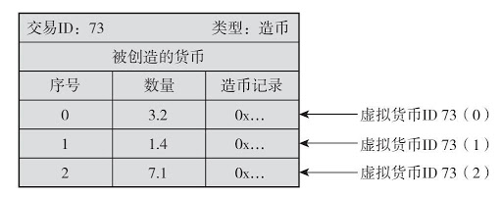
导言： From Cryptography to Cryptocurrency
财奴币 存储的两种 “交易（transaction）”
第一种交易：CreateCoins
相对高飞币来讲，功能扩展：一次可以造多个币
只有“财奴（一种特殊角色，负责造币）”才可以铸币

Slide 6
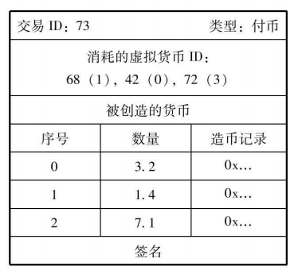
导言： From Cryptography to Cryptocurrency
财奴币存储的两种 “交易（transaction）”
第二种交易：PayCoins
被消耗的币必须是之前的交易中创建的
被消耗的币没有在之前的某个交易中被消耗掉：无法防止 double spending
本次交易产生的币值量==消耗的币值量：只有财奴才可以创建新币
本次Tx 被消耗的所有币都有其 “所有者 owner” 的有效签名

Slide 7
导言： From Cryptography to Cryptocurrency
财奴币 缺陷
“财奴”的权利太大
可以停止支持其他用户
财奴自己想要多少就创建多少，从而失去更新系统的动力
去财奴化 —— 去中心化 的加密货币 的要求
一个公开的 Blockchain
所有用户必须一致同意哪些 Tx 有效
去中心化的方式分配交易与货币的 ID
新币的铸造也通过 去中心化的方式

Slide 8
回顾：From Cryptography to Cryptocurrency
高飞币 (GoofyCoin)
转账的交易中提到了 “哈希指针”
哈希指针”，是什么？
高飞币交易

Slide 9
回顾：From Cryptography to Cryptocurrency
财奴币 (ScroogeCoin)
提到了：“仅增账本”（append-only ledger）

Slide 10
导言：前述两种加密货币出现的数据结构
高飞币使用的 “哈希指针”
财奴币使用的 “仅增账本”（append-only ledger）
在这节课讲

Slide 11
这节课内容
Part 1: 哈希指针（Hash Pointer）
Part 2: 比特币的区块（Bitcoin’s Block）
Part 3: 交易（Bitcoin’s Transaction）
Part 4: 默克尔树（Merkel Tree）

Slide 12
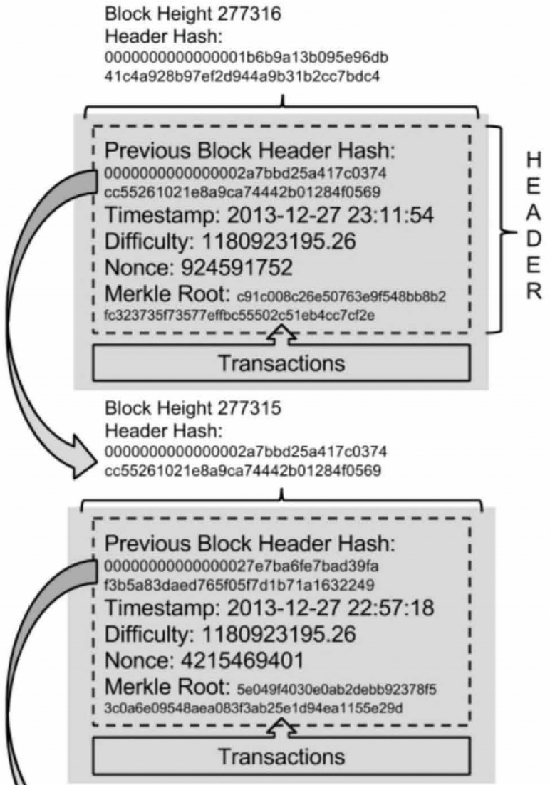
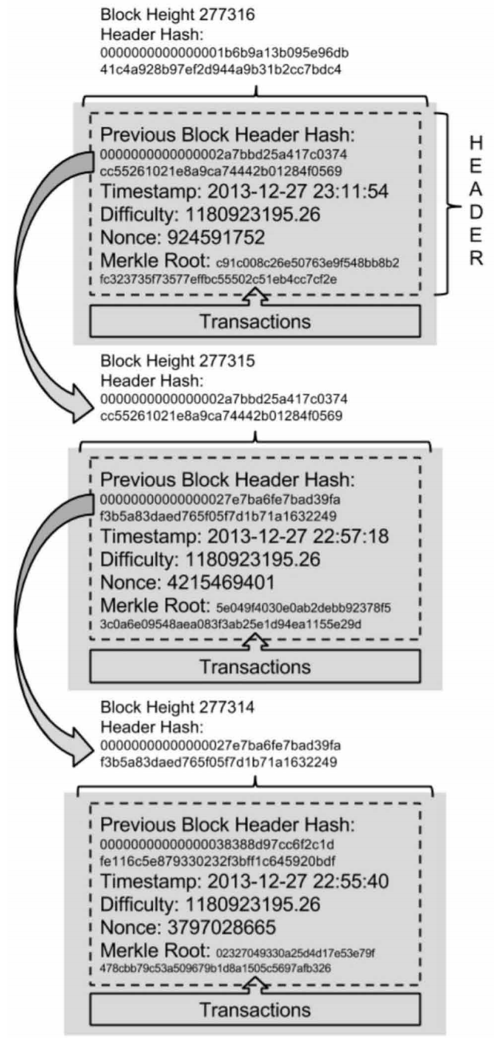
Intro: What are there inside a block?
Blockchain structure (Antonopoulos, 2014)

Slide 13
Part 1: 哈希指针
比特币数据结构

Slide 14
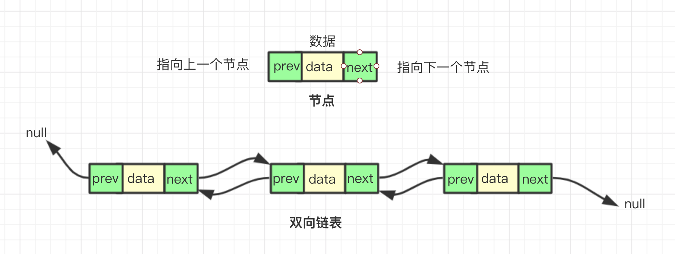
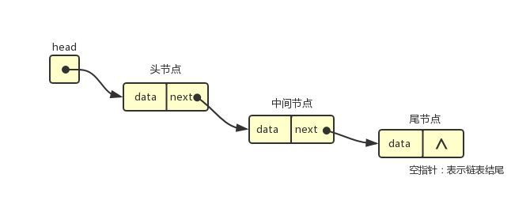
Revisit: 链表（Data Link Tables）
链表

Slide 15
哈希指针（Hash Pointer）
A normal pointer: *ptr = & data
Tells you the position where a data is
A Hash Pointer: *ptr = H( Data)
Not only tells you where a data is
But also enables you to verify whether such data has been tampered or not
Data
A hash Pointer *ptr := H ( Data )

Slide 16
A blockchain == blocks + chains
How to compute a hash pointer in bitcoin?
hash pointer := H( header || body) ?
hash pointer := H( header ) ?
Block k
Block k+1
Header
……
……
Header
……
Previous block’s hash:
H ( )
Body: Tx || Tx || Tx …
Body : Tx || Tx || Tx …
The previous block k
The current block k+1

Slide 17
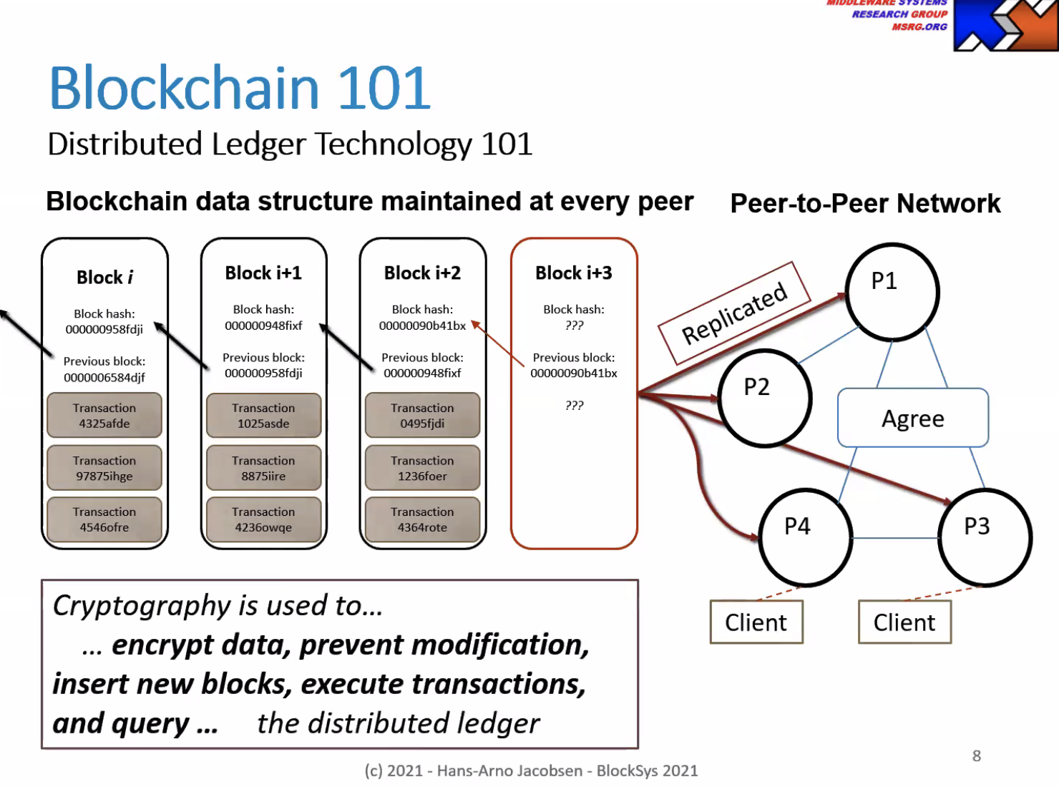
Overview of Blockchain Structure
引用 Blocksys'21 Keynote speech

Slide 18
Part 2: 比特币的区块
比特币数据结构

Slide 19
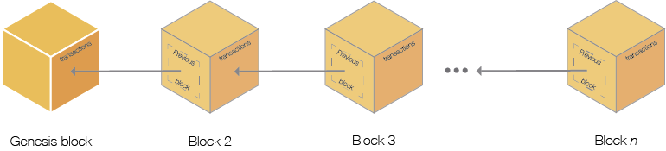
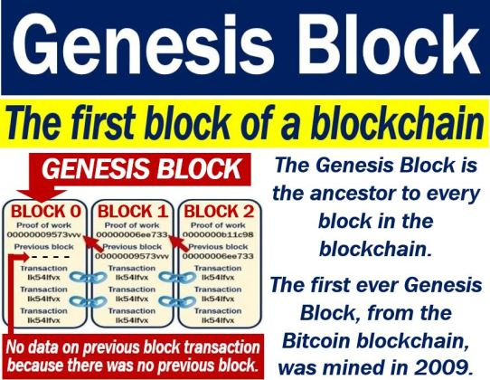
首先介绍 Genesis Block
The first block in any blockchain is termed the genesis block.
If you start at any block and follow the chain backwards chronologically, you will arrive at the genesis block.
The genesis block is statically encoded within the client software, that it cannot be modified. （很重要的一个特性，后边会提到）

Slide 20
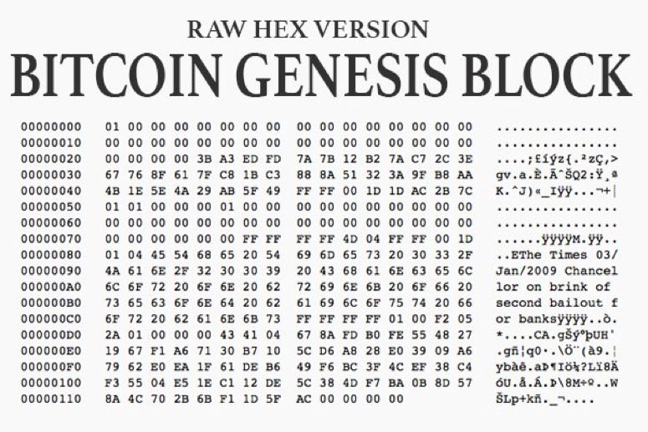
Genesis Block (cont.)
Every node can identify the genesis block’s hash and structure, the fixed time of creation, and the single transaction within it.
Thus, every node has a secure “root”, from which it is possible to build a trusted blockchain.
The Times 03/Jan/2009 Chancellor on brink of second bailout (拯救) for banks.

Slide 21
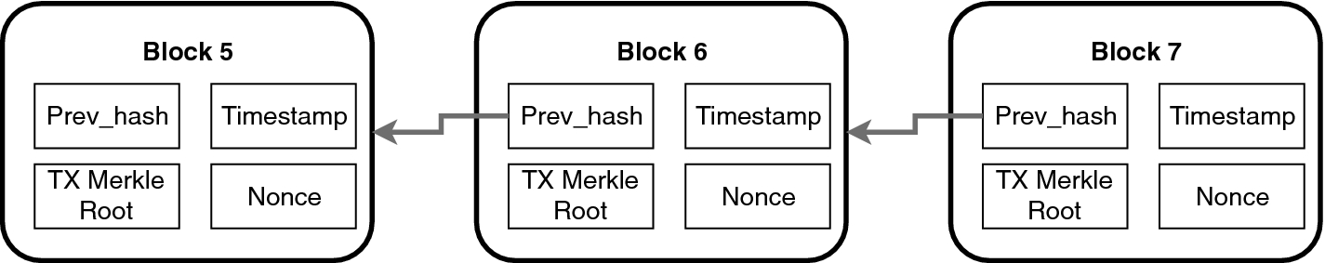
Bitcoin’s Block Structure
What components are included inside a block?
Block Header: {version 4B} {previous block hash 32B} {merkle root hash 32B} {time 4B}{bits 4B} {nonce 4B}
Transactions: a bunch of TXs

Slide 22
普通的 区块 与 链
背景
交易（稍后讲）需要得到验证和执行才能够正式被区块链系统确认。
如果每一个交易都要被单独确认的话，整个系统的开销将会非常巨大。
比特币系统中采取了批量确认交易的方法，形成区块。

Slide 23
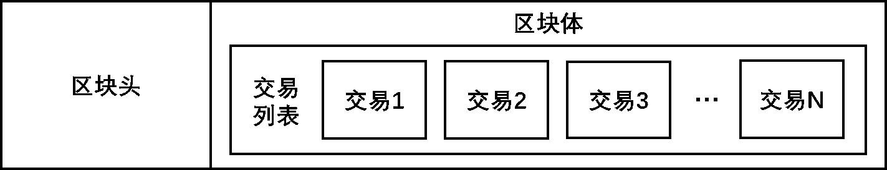
区块（block）
定义
区块链系统理解为一个数字账本，那么一个区块便是账本上的一页
记录了相对独立的一批交易记录，并在对这些交易进行一次确认
组成
区块头（Header）：包含了这个区块的所有信息
区块体（Body）：存放交易等详细数据

Slide 24
区块头（Block Header）
定义与作用
存放区块信息。
作为区块的摘要在网络间进行传输。
组成
区块版本。
前一个区块的哈希。
交易哈希：交易列表的哈希值。
产生的时间。
难度信息：区块产生的门槛难度。
Nonce值：用于动态调整以产生满足门槛条件的合法区块。

Slide 25
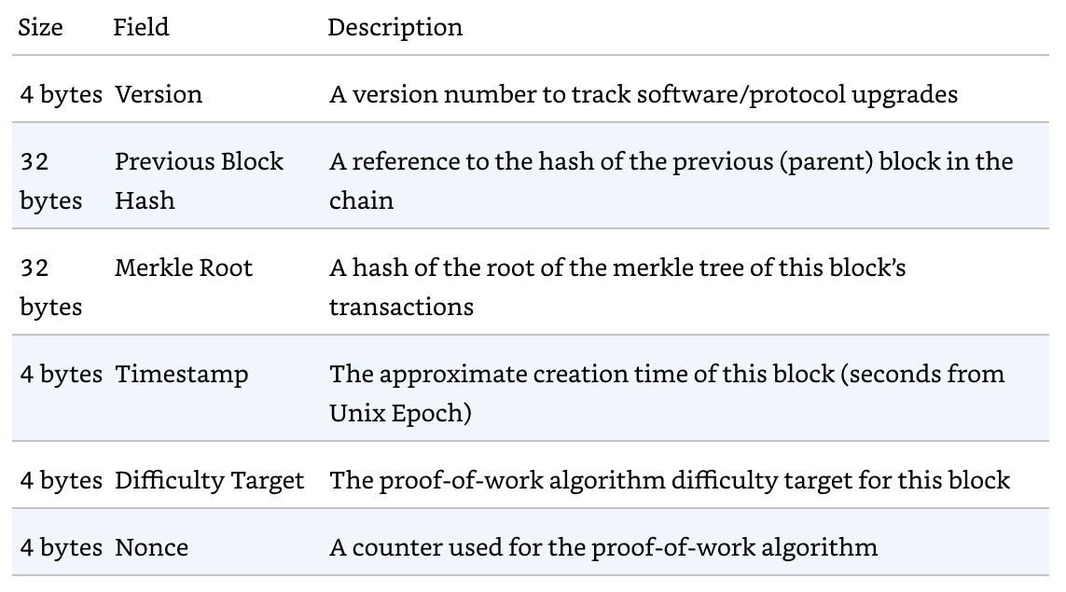
区块头 (cont.)
比特币的区块头数据结构
源码中的命名 | 大小(字节) | 说明
nVersion | 4 | 区块遵守的版本
hashPrevBlock | 32 | 前一区块的哈希值
hashMerkleRoot | 32 | 区块中交易列表的哈希值
nTime | 4 | 产生区块的时间
nBits | 4 | 区块产生的难度目标
nNonce | 4 | 凑齐难度目标的一个随机数

Slide 26
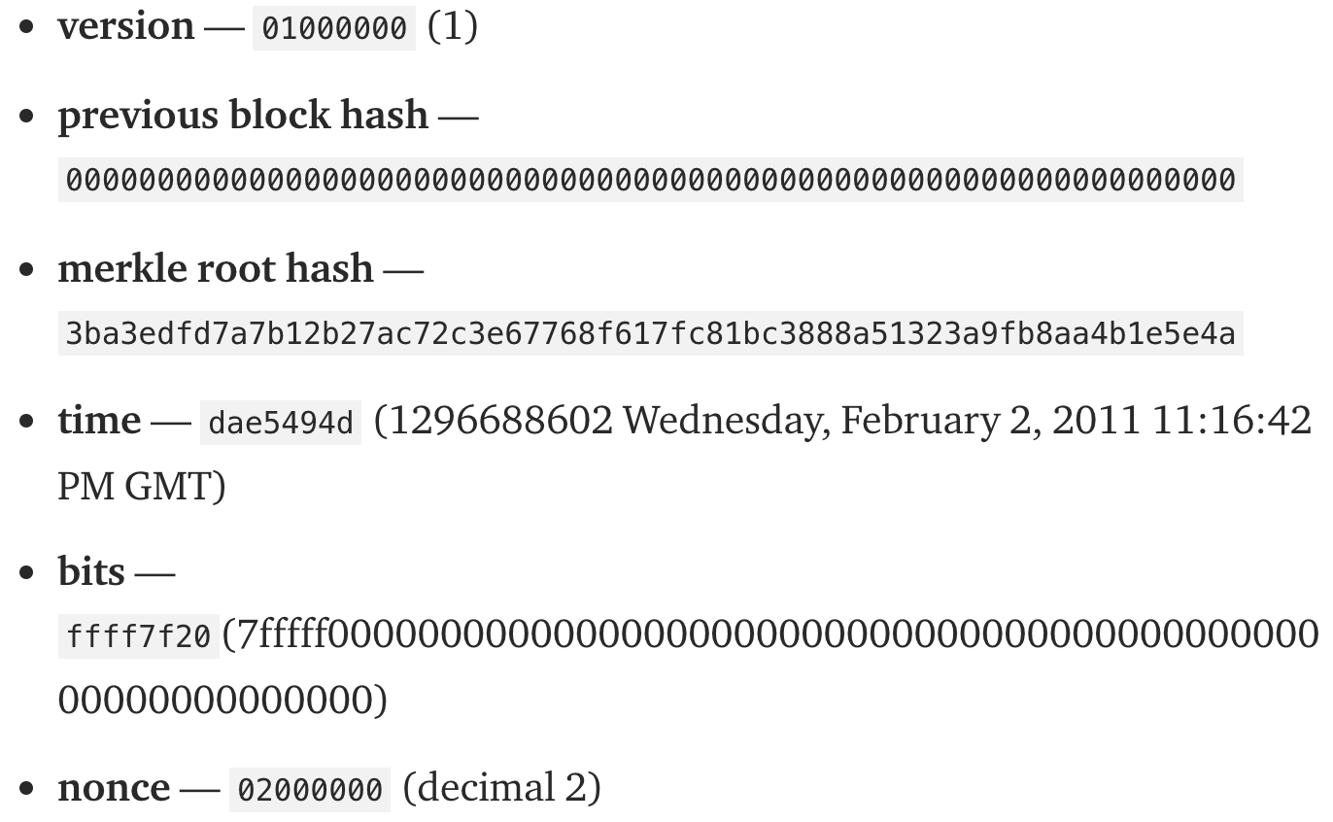
区块头 (cont.)
{version 4B} {previous block hash 32B} {merkle root hash 32B} {time 4B}{bits 4B} {nonce 4B}

Slide 27
区块身（Block Body）
What are there in block body?
Transaction list: a bunch of TXs
Organized by Merkel Tree (稍后讲)

Slide 28
Part 3: 交易
比特币数据结构
交易定义
输出
输入
UTXO模型

Slide 29
账户与交易
账户
账户是区块链系统中数字货币的所有者，也称为地址
账户之间的货币转移通过交易来实现，称为转账
账户系统的经典模型
UTXO，应用于比特币
账户状态转移，应用于以太坊

Slide 30
交易
账户余额
由UTXO表示（稍后介绍）
比特币的交易类似于借据交易
在这个过程中，借据上的借款数额虽然是可以继续划分的，但是借据本身是一个不可划分的整体，而比特币的交易也是类似的，交易主要分为输入和输出两个部分。交易的输入表示了交易的比特币从哪里来，交易的输出则体现了交易中的这些比特币在交易结束后往哪里去。虽然交易中的比特币数值可以继续划分到很小的单位，但是交易的输入和输出本身都是单一的整体，不可划分。
借据转交

Slide 31
交易 (cont.)
比特币的交易（转账）
假设现在Alice要向Bob进行转账1个BTC，那么她必须使用一个交易来完成这个转账的动作。首先，Alice会将她所拥有的1个BTC放入到交易的输入中，再将这个交易的输出标记为Bob所有。那么，执行完这一交易之后，Alice就失去了放入输入的这一个BTC的所有权，而Bob得到了这个交易输出的BTC的所有权。在这个过程中，比特币系统中的所有参与者共同充当了公证人的角色，而密码学的原理充当了原本借据上具有法律效力的印章和签名。
Alicc向Bob转账

Slide 32
输出
交易的输出
在交易过程中，输出用来表示这笔交易的比特币去向
交易可以有多个输出
在上面的Alice向Bob的转账中，交易的输出表明了交易中的1个BTC最终由Bob持有。在比特币的交易体系中，一个交易可以同时具备多个输出，如图，Alice可以利用一个交易同时向Bob和Cathy分别发送0.5个BTC
多个输出的交易

Slide 33
输出 (cont.)
输出的结构
为了证明转账后的结果，交易的一个输出包含了两个主要部分——输出的比特币数量和输出的比特币的所有者。如图，前者在比特币中通过一个64位的整数来记录，单位是比特币系统中的最小货币单位聪（Satoshi），大小为一亿分之一个比特币
后者我们使用了比特币的脚本系统来实现，我们这里可以简单理解输出的脚本就是对这个输出的比特币进行上锁，只有收款者Bob才有解开它的钥匙
输出的结构

Slide 34
输出 (cont.)
输出的结构
详细的输出结构格式可以参考下表，其中scriptPubKey 的有关细节将会在脚本系统中介绍。
比特币交易输出结构
数据项 | 类型 | 大小 | 描述
nValue | 64位无符号整型 | 8字节 | 输出中的比特币数量，单位：聪
scriptPubKey | 变长无符号整型 | 1-9字节 | 解锁输出脚本长度
 | 字节串 | 不定 | 用于锁定的脚本，能够解锁脚本才使用这个输出

Slide 35
输入
交易的输入
交易输入的比特币不能凭空产生，必须引用和解锁一个已完成的其他交易的一个输出
如图所示，在交易A中，Bob获得Alice转来的1个BTC；而在交易B中，Bob想把这1个BTC转给Cathy。所以在交易B中，他需要构造一个输入来引用交易B的这个输出。相当于他把交易A中的输出作为交易B中的输入
交易的组成
交易输入由两个部分组成——使用到的前一个交易输出的引用和用于解锁这个输出的一个解锁脚本。其中对输出的引用通过交易的哈希值和输出在这个交易中的位置决定，而解锁脚本通常使用了用户的密钥生成，只有用户本人才能够生成解锁脚本
输入对前一个交易的输出的引用

Slide 36
输入 (cont.)
多个输入的交易
同样地，交易的输入也可以有许多个。如图2.7所示，当 Bob 想要向 Cathy 转账2个BTC的时候，仅仅一个来自 Alice 转账得来的输出是不够的，所以还得加上另一个属于 Bob 的交易输出。
多个输入的交易

Slide 37
输入 (cont.)
交易输入结构
比特币交易输入结构
数据项 | 类型 | 大小 | 描述
prevout | 哈希值 | 32字节 | 引用上一个交易输出 | 上一个交易的哈希
 | 无符号整型 | 4字节 |  | 输出在上一个交易的位置
scriptSig | 变长无符号整型 | 1-9字节 | 解锁脚本长度
 | 字节串 | 不定 | 用于解锁上一个输出的脚本
nSequence | 无符号整型 | 4字节 | 序列号，在一些解锁的功能中使用

Slide 38
UTXO模型
如何计算Bob拥有多少的比特币？
回到最开始 Alice 和 Bob 的交易，Bob通过自己密钥生成对应解锁脚本的方式得到这个交易输出的1个BTC的所有权，但Bob拥有了这个交易的输出的所有权不等于拥有这个比特币。
当Bob下次想要把这1个BTC转账给Cathy的时候，就可以通过类似的方式构建一个交易，把这个输出的1个BTC转账给Cathy，让Cathy获得新交易的输出的所有权。新交易完成后，原交易中Alice对Bob转账的输出依旧是存在的，所有权依然是Bob，然而Bob不可能再进行转账了——它已经被“花费”出去了。
因此，衡量 Alice 或者 Bob 到底拥有多少比特币，不能仅仅看她/他到底拥有了多少交易的输出，还要看这些交易输出到底有没有被所有者“花出去”。

Slide 39
UTXO模型 (cont.)
利用UTXO模型计算Bob所拥有的比特币
如图所示，Bob的1个BTC的交易输出已经花费，而0.5个BTC的交易输出则尚未花费，代表了Bob的用户余额。在比特币的世界里，这些还没有花费出去的交易才能够真正地反映出一个用户所拥有的比特币，它们被称之为未花费交易输出（Unspent Transaction Output）, 简称为UTXO。
只要我们把比特币系统上的所有交易执行一遍，将所有由Bob才可以解锁的、同时也是还没有被“花费”的交易输出收集起来，我们就可以得到Bob用户的比特币余额
未花费与已花费的交易输出

Slide 40
UTXO模型 (cont.)
可回溯的交易链条
在比特币的UTXO模型中，比特币并非凭空产生的，而是通过前人的交易得来的，前人的比特币又是通过更为前面的交易获取的
这样我们可以对任意的比特币不断回溯，直到最初产生比特币的起点（如何产生我们后面细讲）。在比特币的白皮书中，使用了“电子货币（指比特币）是一条数字签名链”的说法，讲的便是这样一个回溯的链条
在这个链条中，每一个节点都是一次比特币的交易，都是一次比特币所有者的签名认证与输出使用。当前任意一个比特币的持有证明，都是通过前面一层又一层交易的签名确认而得到的
最后，最新一笔交易的接收人可以通过验证输出的锁定脚本来确认他是这一比特币链条的所有者

Slide 41
UTXO模型 (cont.)
比特币的交易模型和结构
下表为交易数据结构细则，其中版本号可以实现在不修改原有交易的情况下实现对比特币交易的功能升级，而锁定时间则被用于定时锁定的比特币交易。这两个字段通常与比特币的一些复杂的脚本功能相关，这里不再继续展开。
比特币交易数据结构
数据项 | 类型 | 大小 | 说明
nVersion | 整数 | 4字节 | 交易的版本号
vin | 变长无符号整型 | 1-9字节 | 交易输入数量
 | 数组 | 不定 | 交易的所有输入，按顺序排列
vout | 变长无符号整型 | 1-9字节 | 交易输出数量
 | 数组 | 不定 | 交易的所有输出，按顺序排列
nLockTime | 无符号整型 | 4字节 | 用于时间锁定脚本的时间戳

Slide 42
Part 4: 默克尔树
比特币数据结构

Slide 43

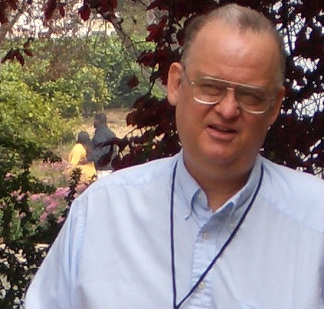
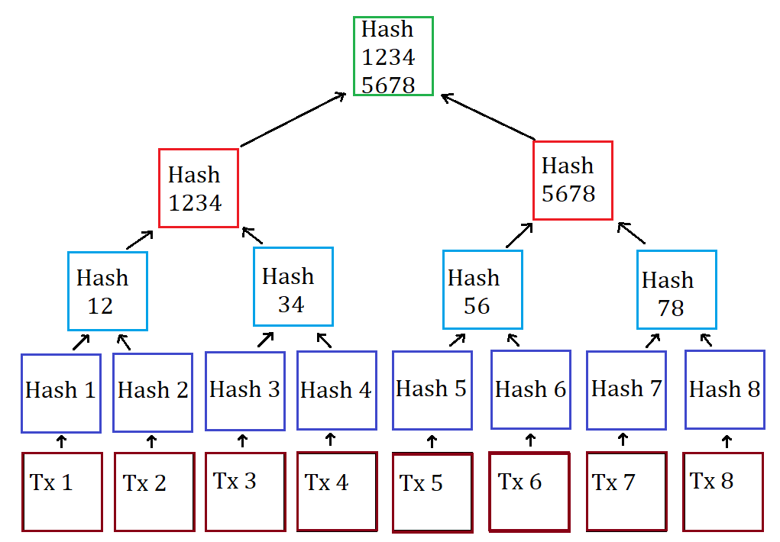

Part 4: Merkle Tree
NOT Angela Merkel + tree
Ralph Merkle
Proposed in 1979, by Ralph Merkle

Slide 44
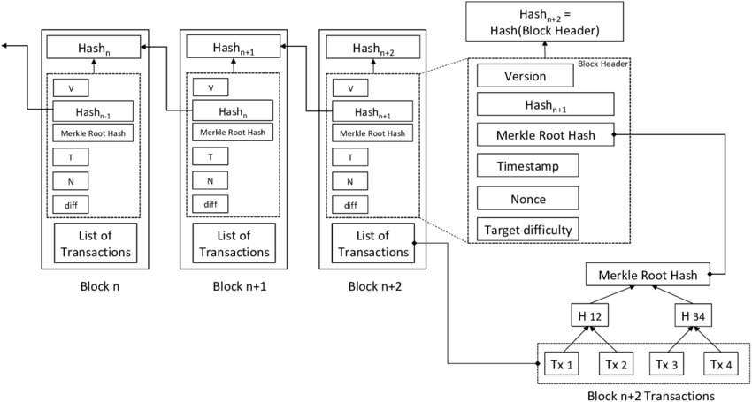
Definition of Merkle Tree
The Merkle tree is a way of structuring large amounts of data in the form of hashes, and representing that data with a single hash.

Slide 45
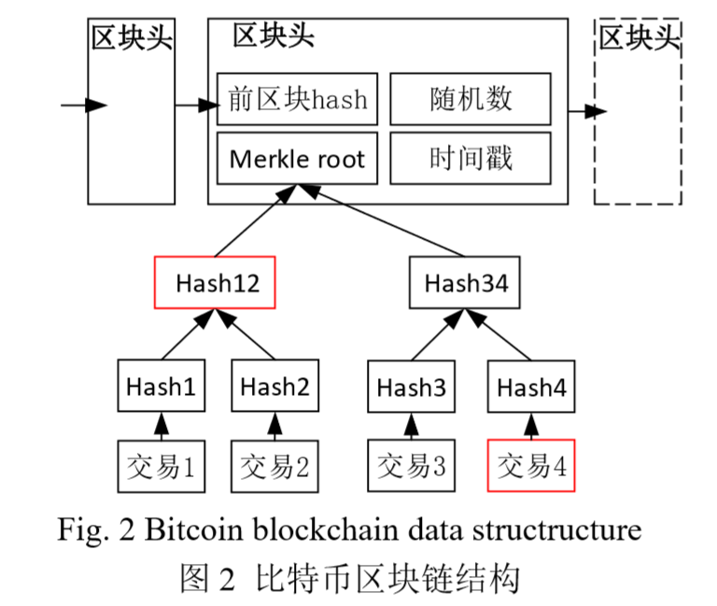
Where is the Merkle Tree in Bitcoin?
Merkle tree’s position

Slide 46
What can Merkel Tree do in Bitcoin?
Merkle root hash (32 Bytes)
The hash of the Merkle Tree root of all transactions in the block.
If any transaction is changed, removed, or reordered, it will change the Merkle Root hash.
This is why the Merkle Root is called the lock all of the transactions stored in the block body.

Slide 47
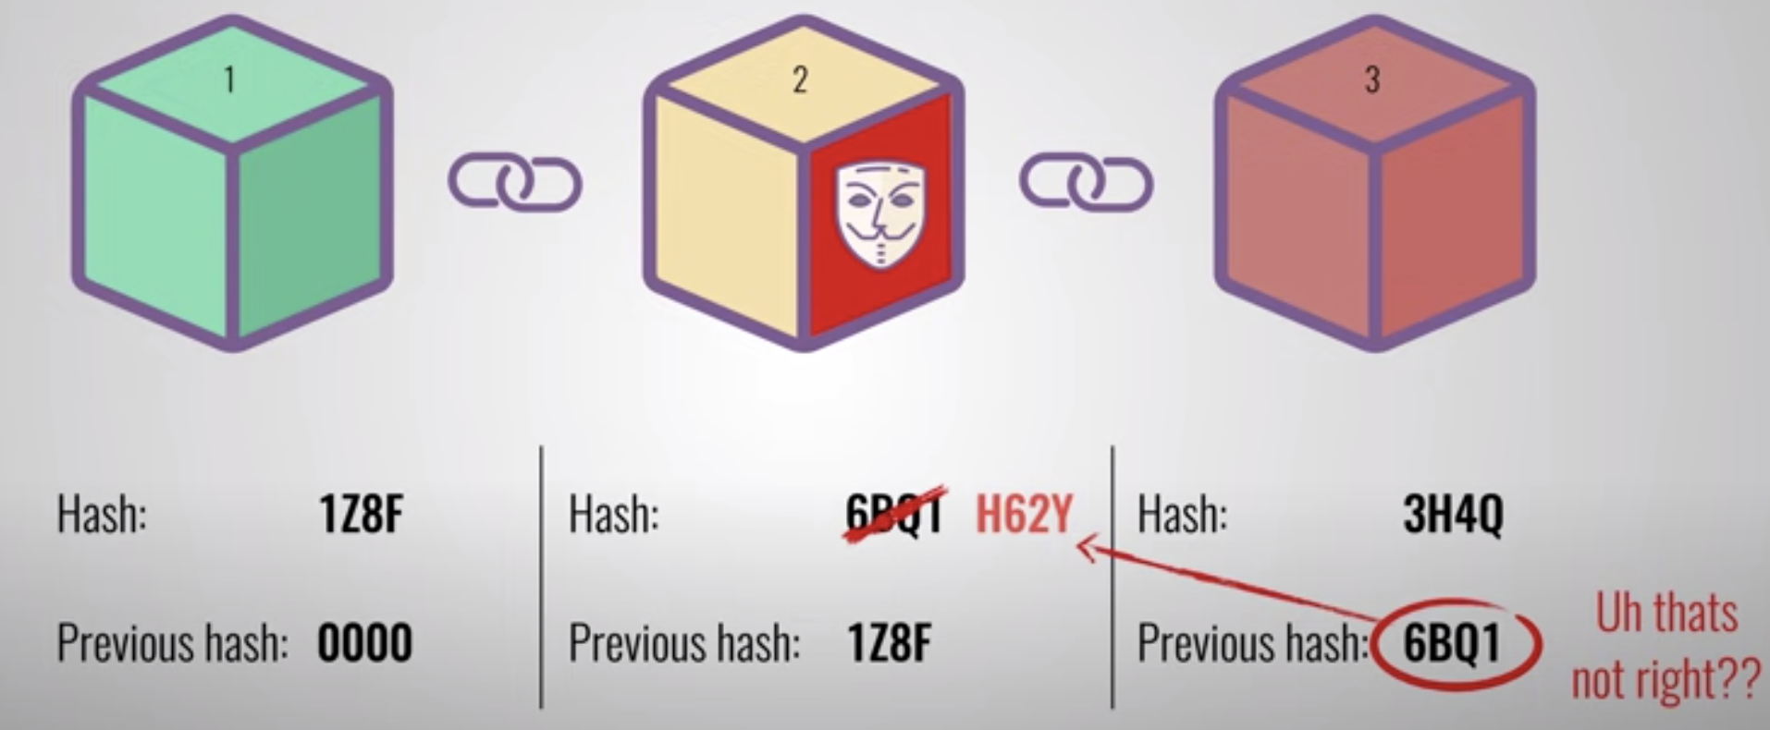
A Question: 为何区块链可以防篡改？
Why would we say that blockchain can prevent the ledger data from tampering?
Ledger is with the append-only property
If someone modifies any part in previous blocks, we know it immediately. Why?
篡改会顺着链传导 (图示: 2个维度)

Slide 48
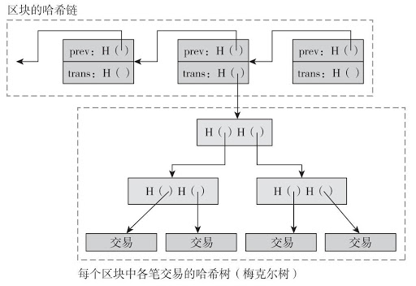
Two types of hash pointers used in Bitcoin
#1: hash pointers in chains (inside block header)
#2: hash pointers in Merkle Tree (inside the block body)

Slide 49
A Question: 为何区块链可以防篡改？
When an attacker tries to tamper a block data (e.g., a Tx)
He may try to keep changing the previous hash pointers
Can he make it finally?
No, because a blockchain has the Genesis block
Genesis block cannot be modified !

Slide 50
总结
哈希指针
比特币区块数据结构
交易
默克尔树

Slide 51

加入我们！
InplusLab
8位教授/副教授导师，研究方向涉及 区块链、人工智能、数据挖掘、分布式学习，物联网，等等方向
请随时投简历到邮箱：inpluslab@yeah.net
InplusLab
实验室公众号

